Slide 1
캡스톤 아이디어 발표
201501418 김승우
201501419 김영수
201401589 윤부희

Slide 2
목차
너는 나의 친구
아이템 배경
아이템 설명
스마트 컨슈머
아이템 배경
아이템 설명

Slide 3




너는 나의 친구

Slide 4
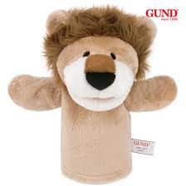
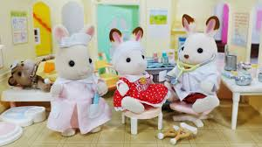

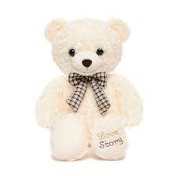
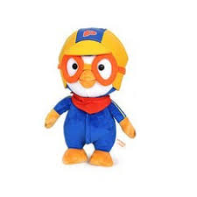

아이템 배경
Notes:
영유아기 아이들이 하는 인형놀이는 시중의 많은 인형들로 인해 효과가 입증 되었음. - 무슨효과?
하지만 인형은 말을 할 수 없고 혼자 하는 인형놀이는 분명한 한계점이 있음.
아이가 성장하기 위해서는 외부의 자극또한 필요한데 영유아기 시기에는 그런 대상이 부모님밖에 없음
하지만 부모님이 계속 아이를 돌보기에도 한계가 있기에 그런 부모님의 부담을 덜어내기 위한 아이템
단순히 말하는 것을 듣는 것 또한 언어습득 및 집중력 향상에도 도움이 되며 기억력 향상에도 도움이 될 것.

Slide 5

아이템 설명
E북
텍스트
오디오 북

Slide 6

스마트 컨슈머

Slide 7
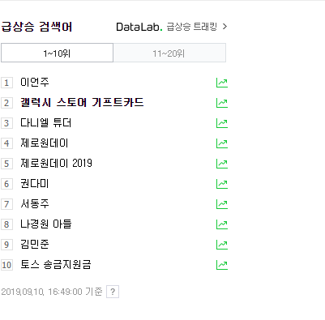

아이템 배경
Notes:
요즘 대세인 실시간 검색어 마케팅
허나 눈치채면 이미 끝나버린 이벤트
이러한 정보를 모아 만든 아이템

Slide 8
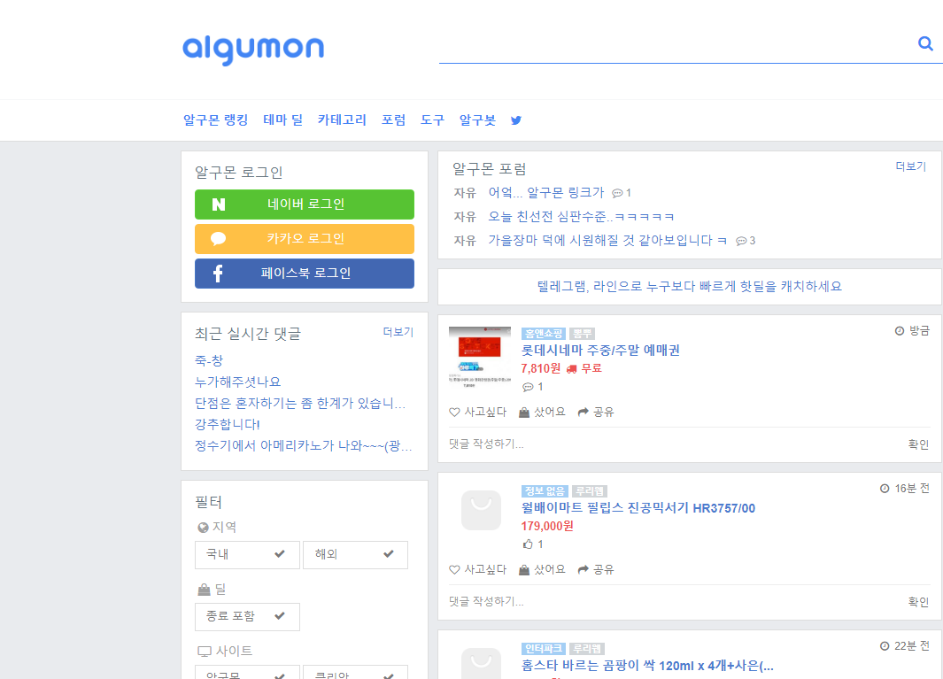
아이템 설명
쿠팡
캐시슬라이드
TOSS
Etc

Slide 9
감사합니다

